Slide 1

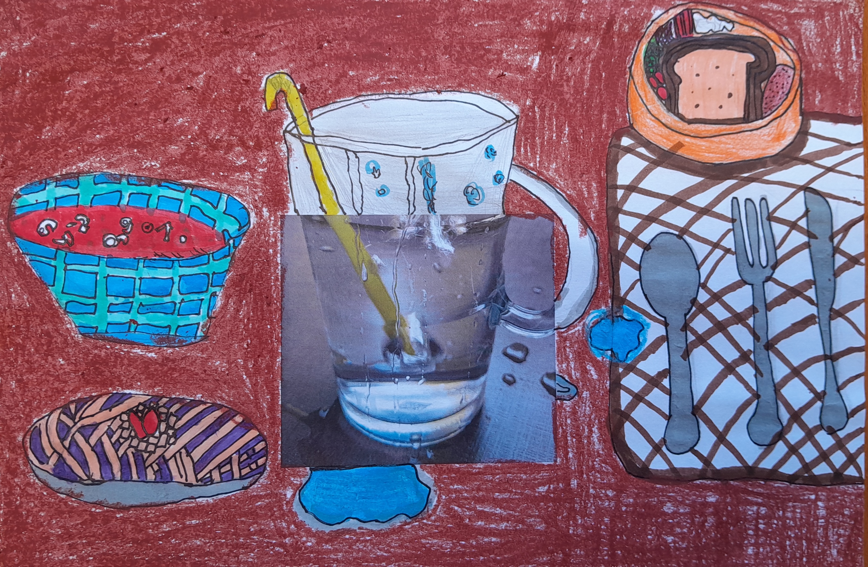
VÍZBŐL - LEVEGŐBŐL
RÉSZBŐL EGÉSZET
3.osztály

Slide 2
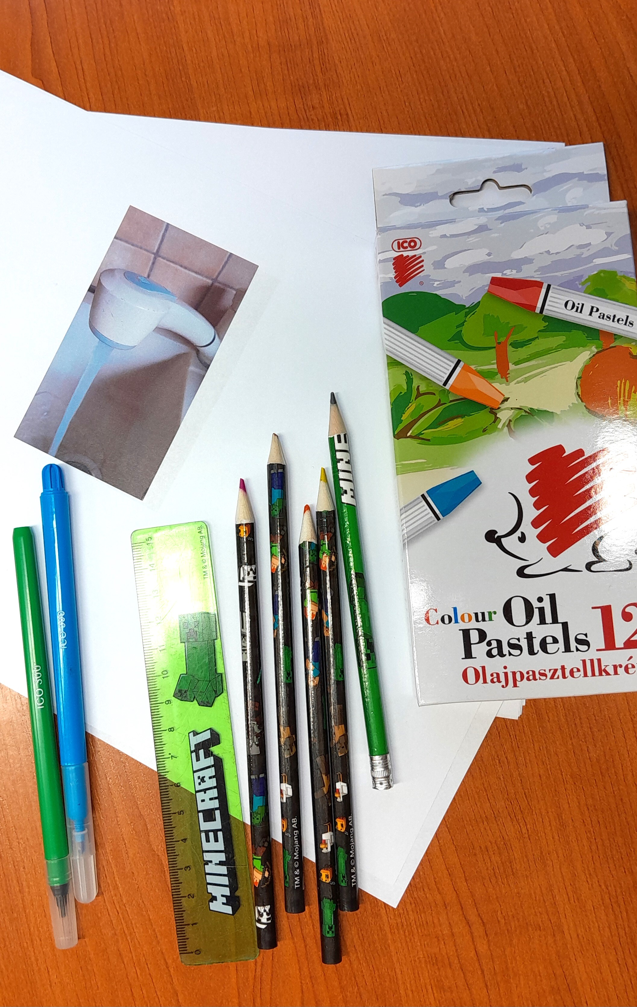
ESZKÖZÖK
A/4-es lapra nyomtatott fotórészletek
LAPONként 2-3 legyen, hogy választhassanak
Grafit- és színes ceruzák
Filctollak
Zsírkréta vagy olajpasztell
vonalzó

Slide 3
PEDAGÓGIAI CÉLOK
Vizuális nevelés:
Konvertáló képesség, a rész-egész viszony felismerése, hiányos rajzok kiegészítése
Karakterérzék, formaérzék
Vizuális memória fejlesztése
A komponálás képességének fejlesztése
Szociális kompetenciafejlesztés:
Egyéni látásmód hangsúlyozása
Együttműködési képesség fejlesztése

Slide 4
Az óra menete
1. ráhangolódás
2. az alkotófolyamat lépései:
  1. A képrészletek értelmezése, ötletgyűjtés
  2. Kiegészítés egésszé
  3. színezés
  3. reflexió

Slide 5
Ráhangolódás beszélgetés
Jártam – keltem a közvetlen környezetemben, és fotóztam nektek.
A fotókból kivágtam egy-egy részletet, ezeket hoztam ma el. Kivetítem.
Felismeritek-e, hol készültek, mit ábrázolnak?
Felfedezitek-e, hogyan kapcsolódnak ezek a fotók az elmúlt foglalkozások témájához? Tudnátok-e csoportosítani őket?

Slide 6
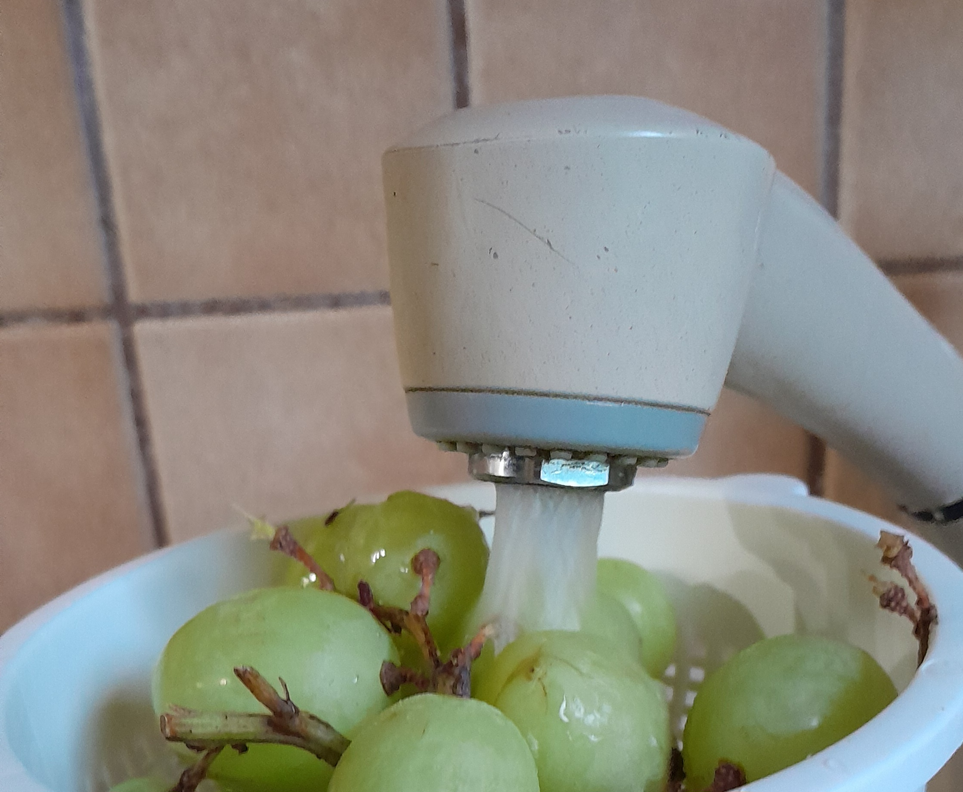
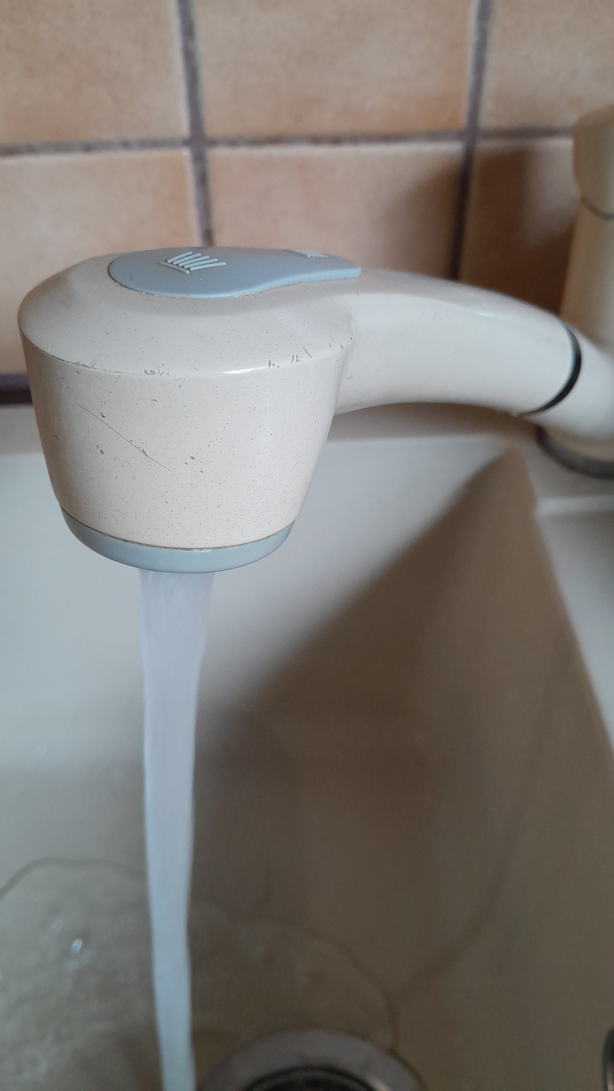
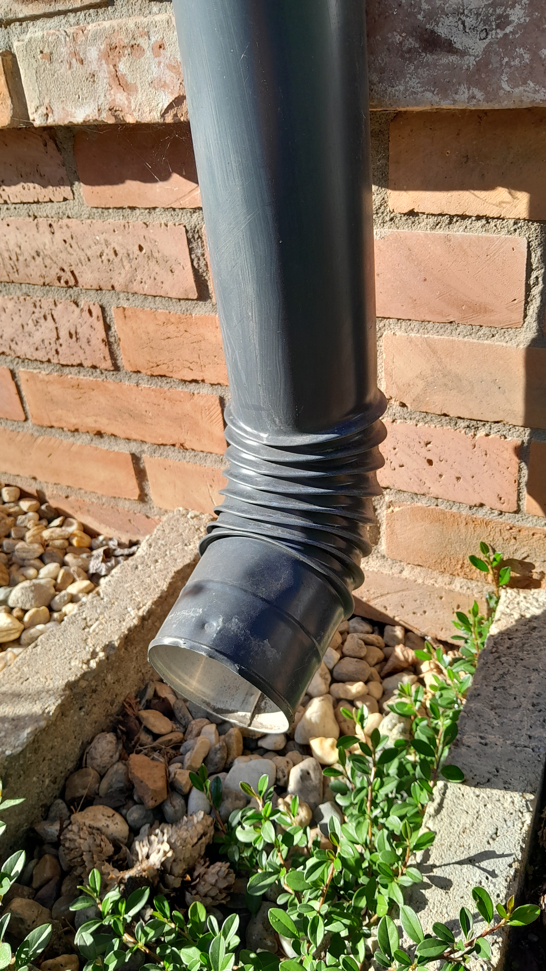
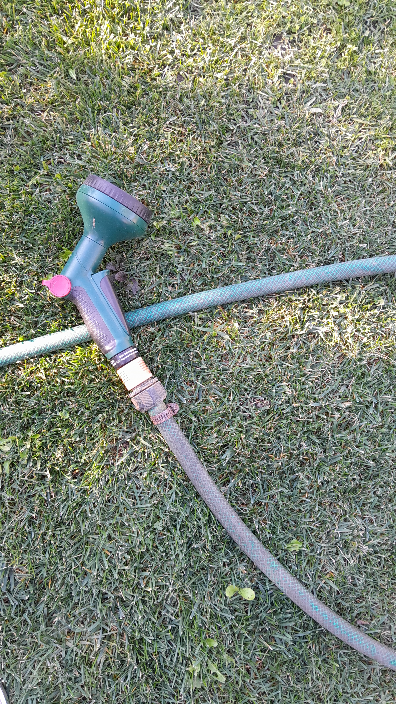
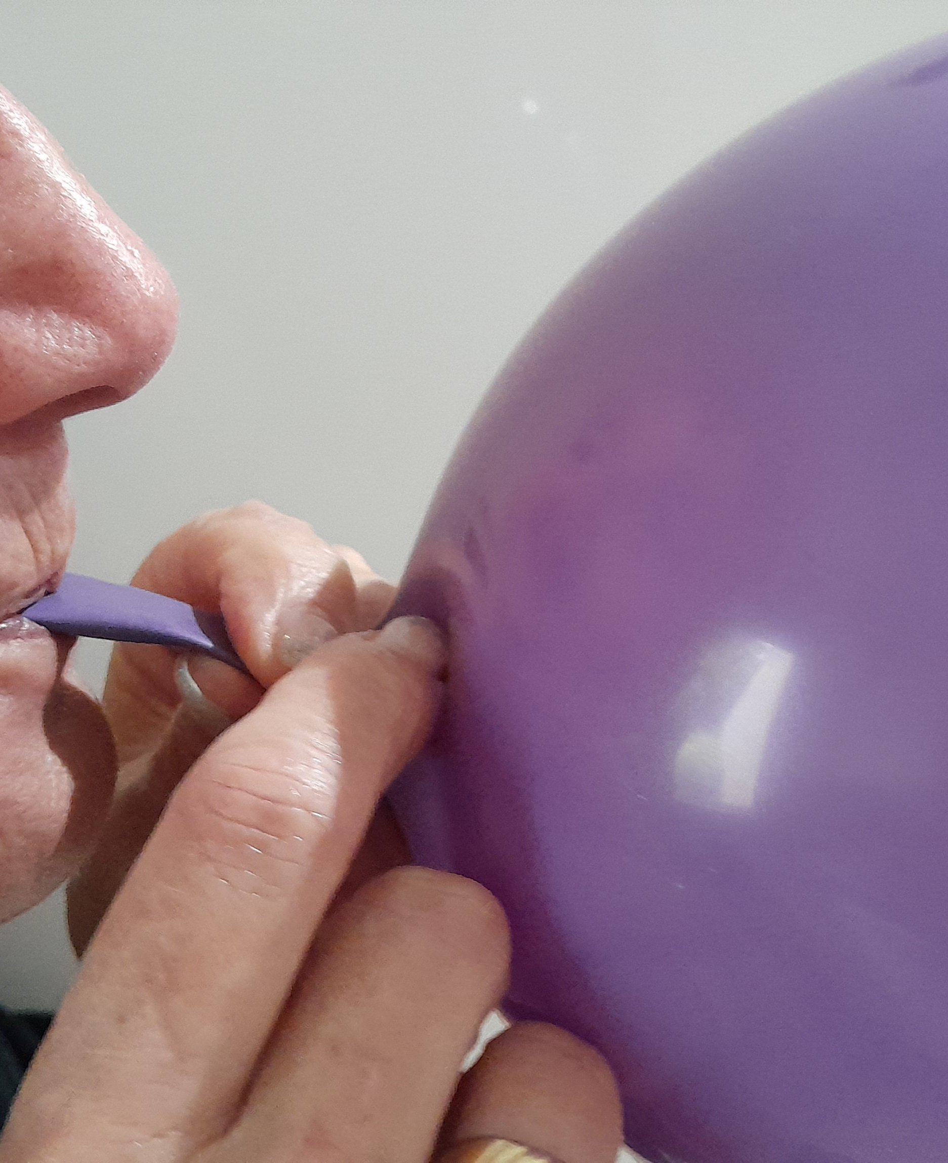
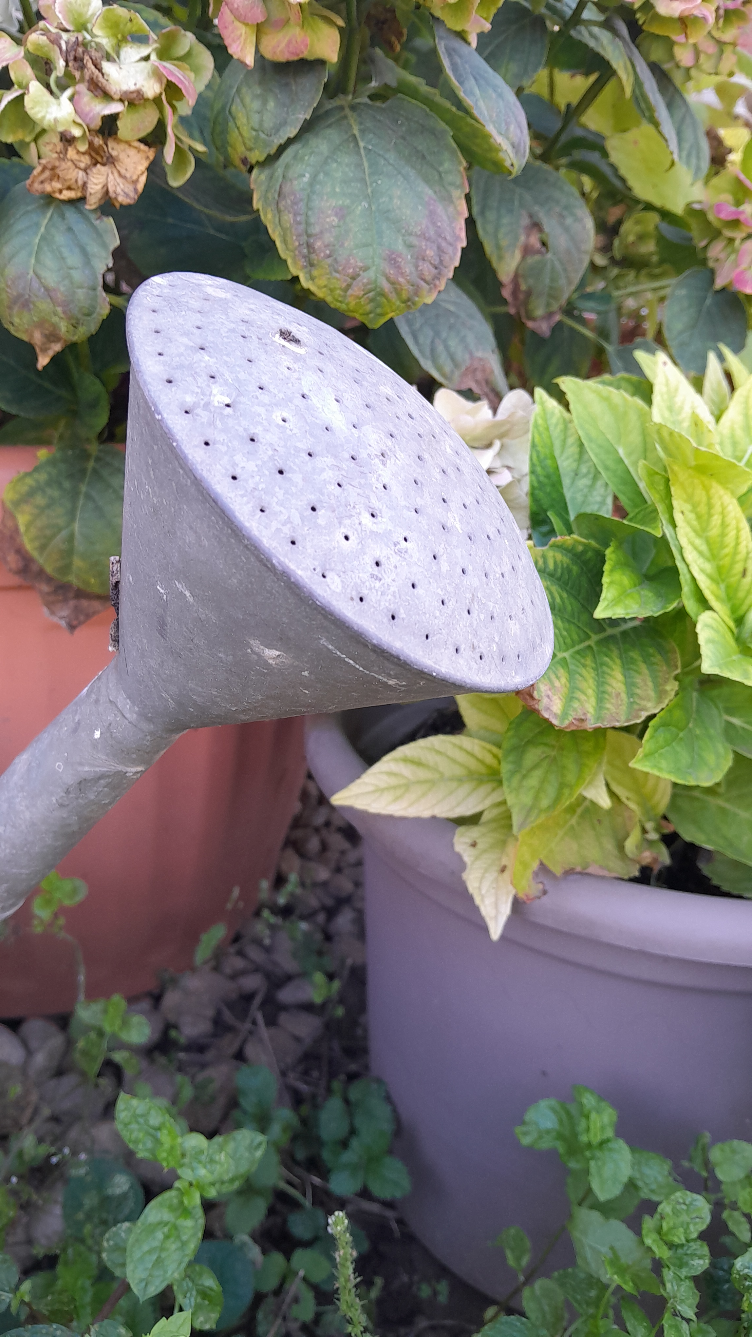
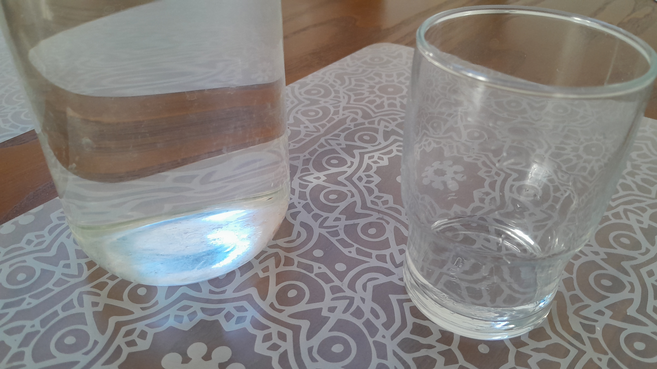
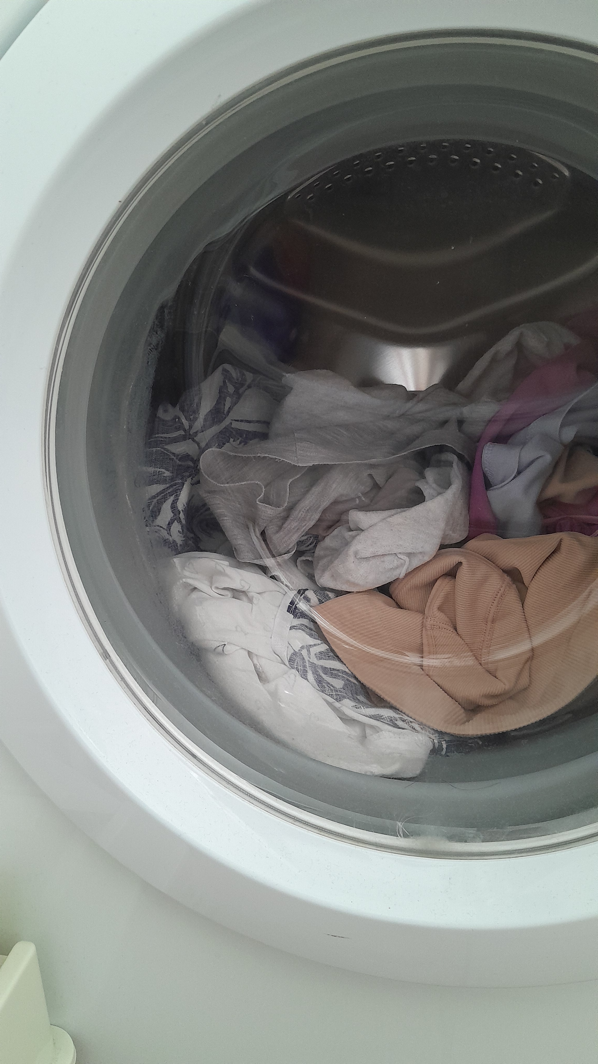
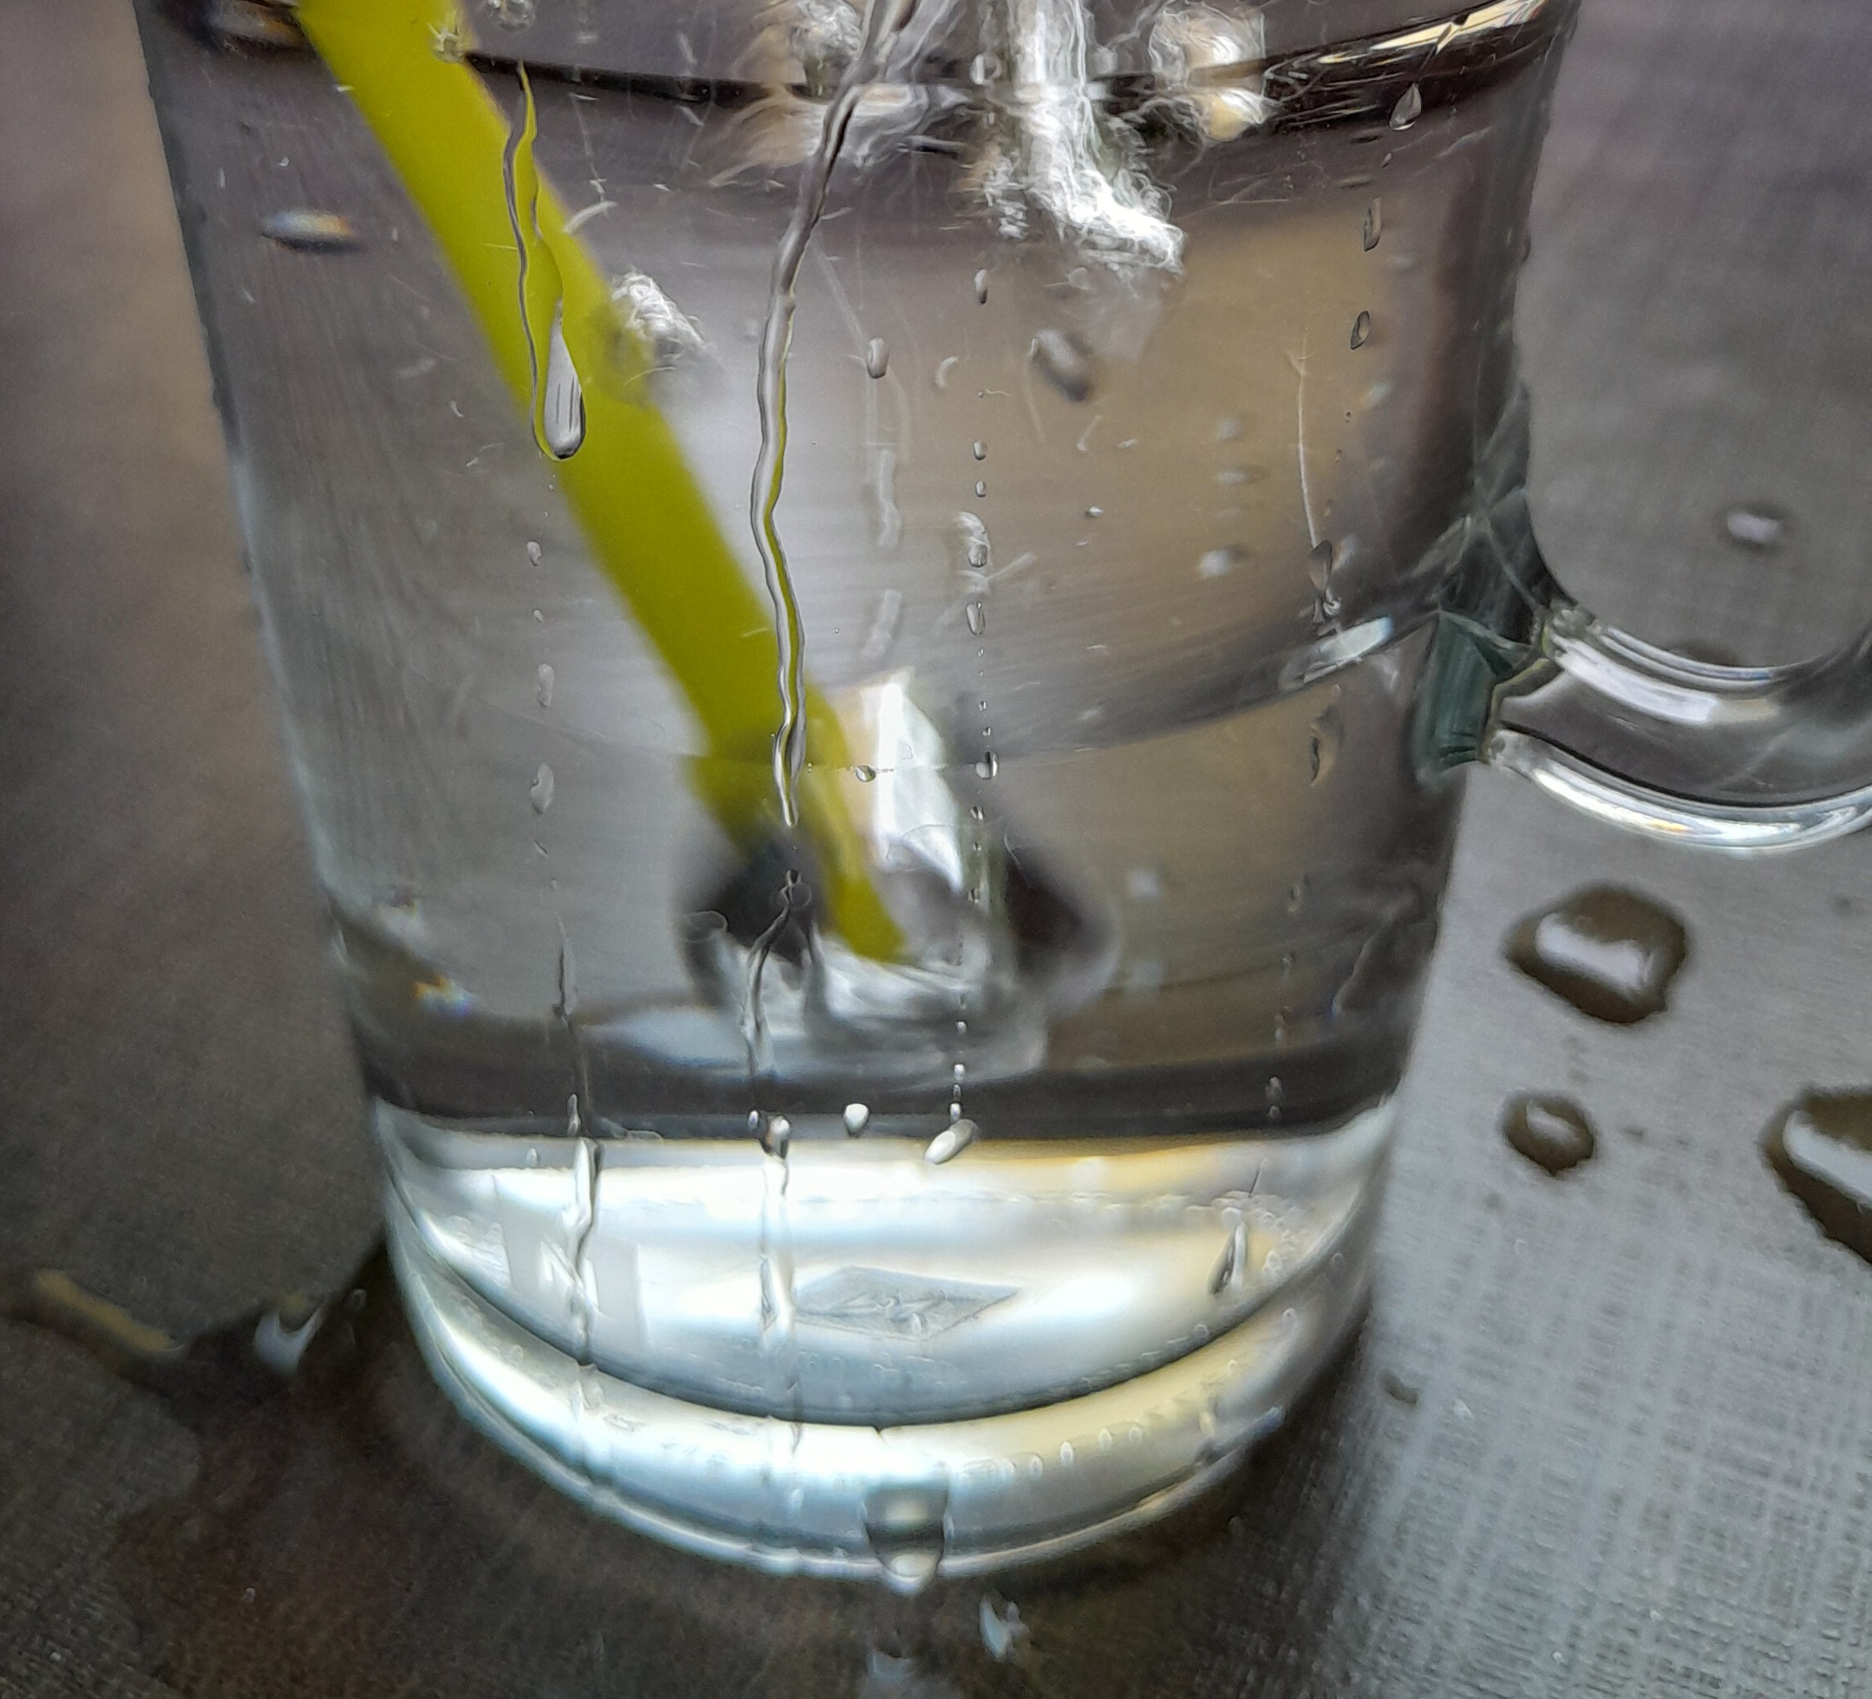
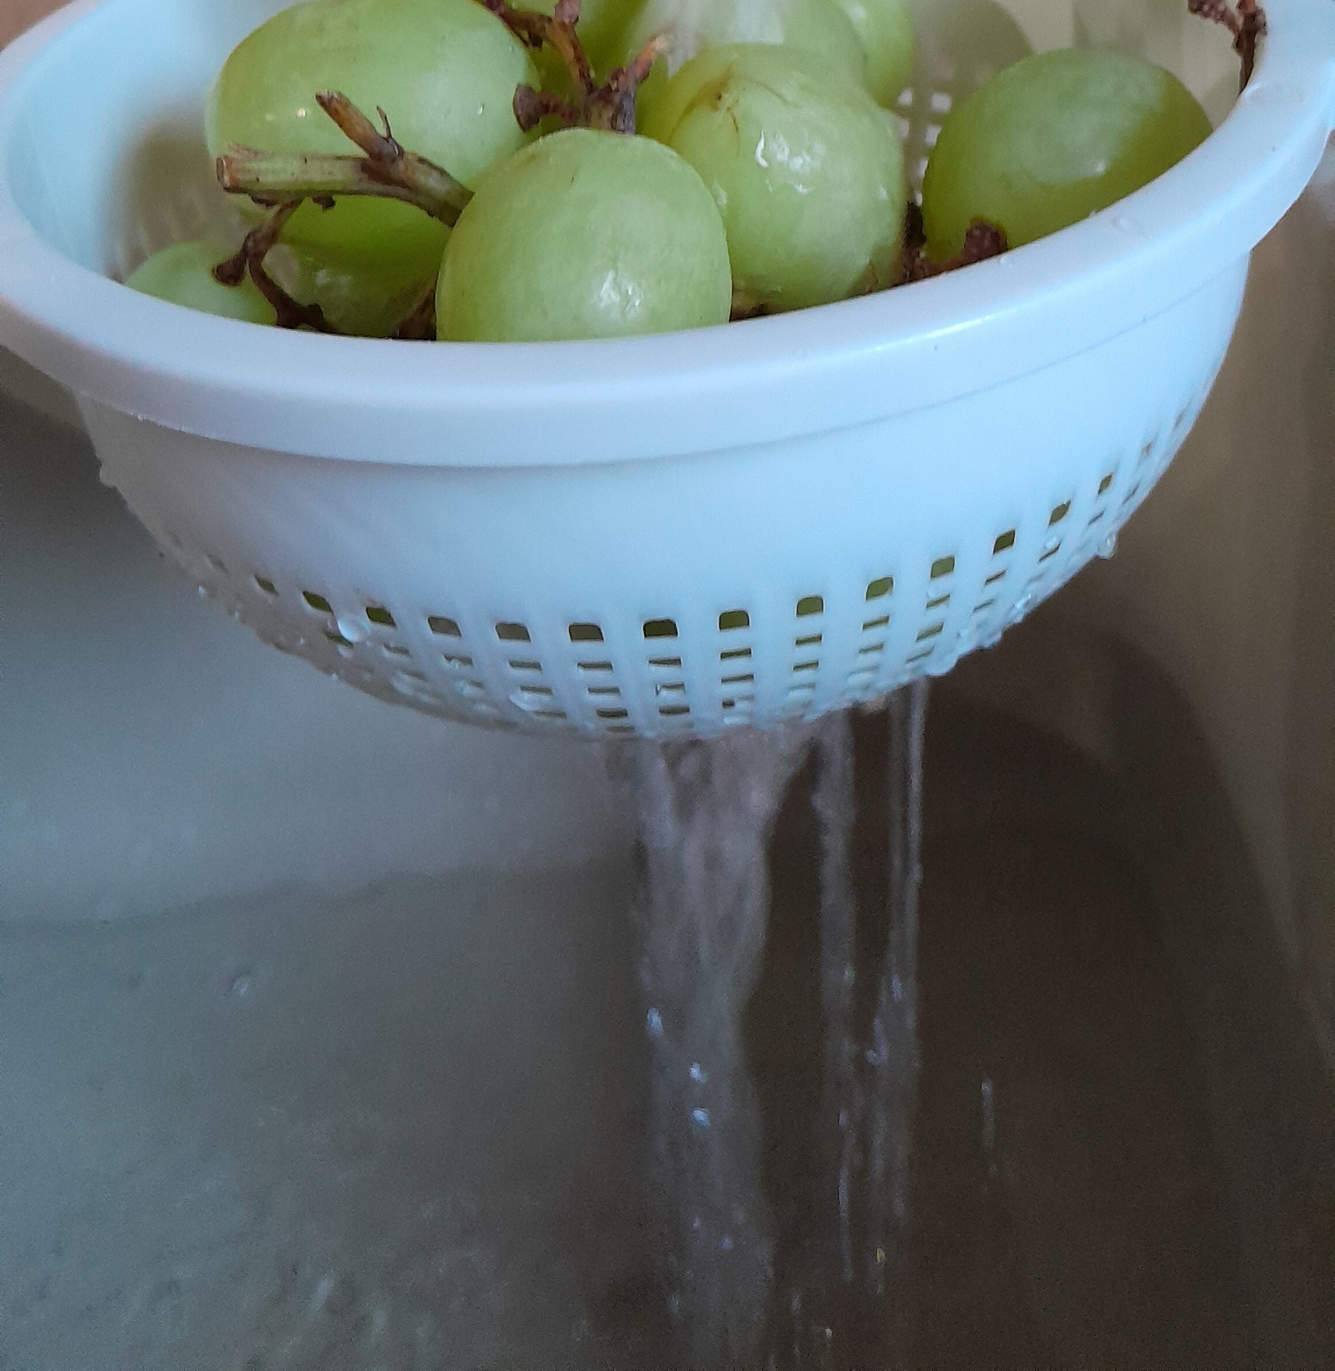

Slide 7
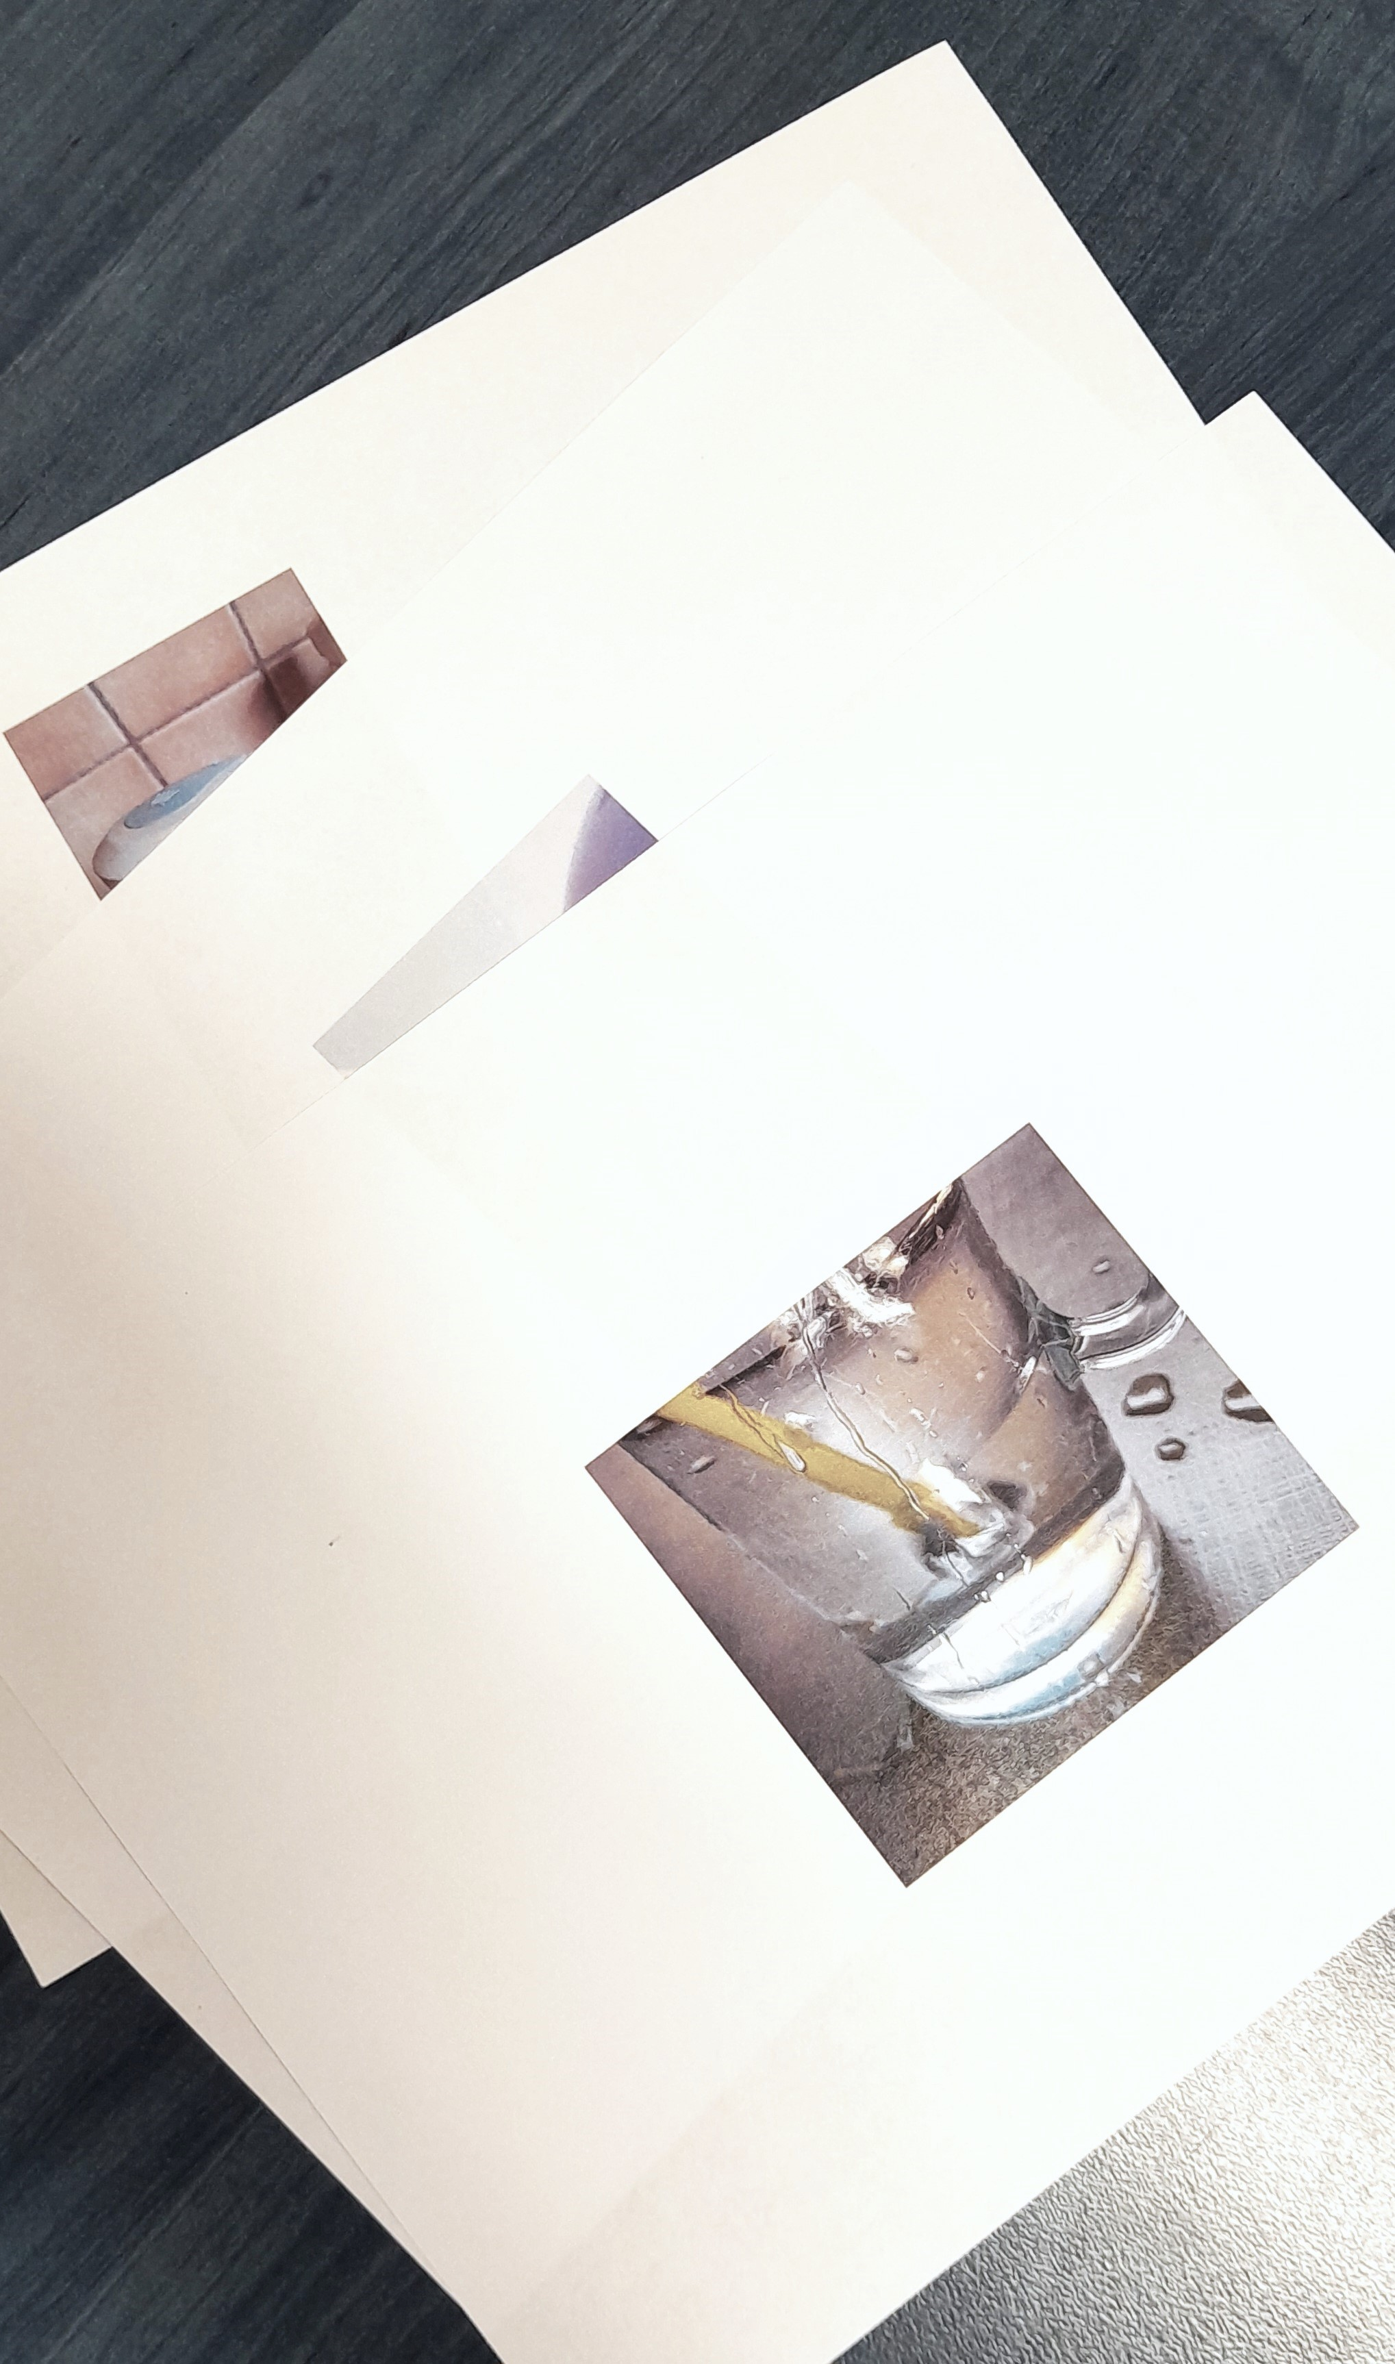
Az alkotófolyamat lépései
1. A képrészletek értelmezése, ötletgyűjtés
Egyesével nézzük végig a fotókat! Gondolatban egészítsétek ki a hiányzó részletekkel!
Mi lehetett a helyszín, mik vehették körbe a fotón látható tárgyakat? Soroljatok minél többet!
Egyedül vagy párban szeretnétek-e rajzolni? Üljetek a padban eszerint!
A fotók közül is választhattok!

Slide 8
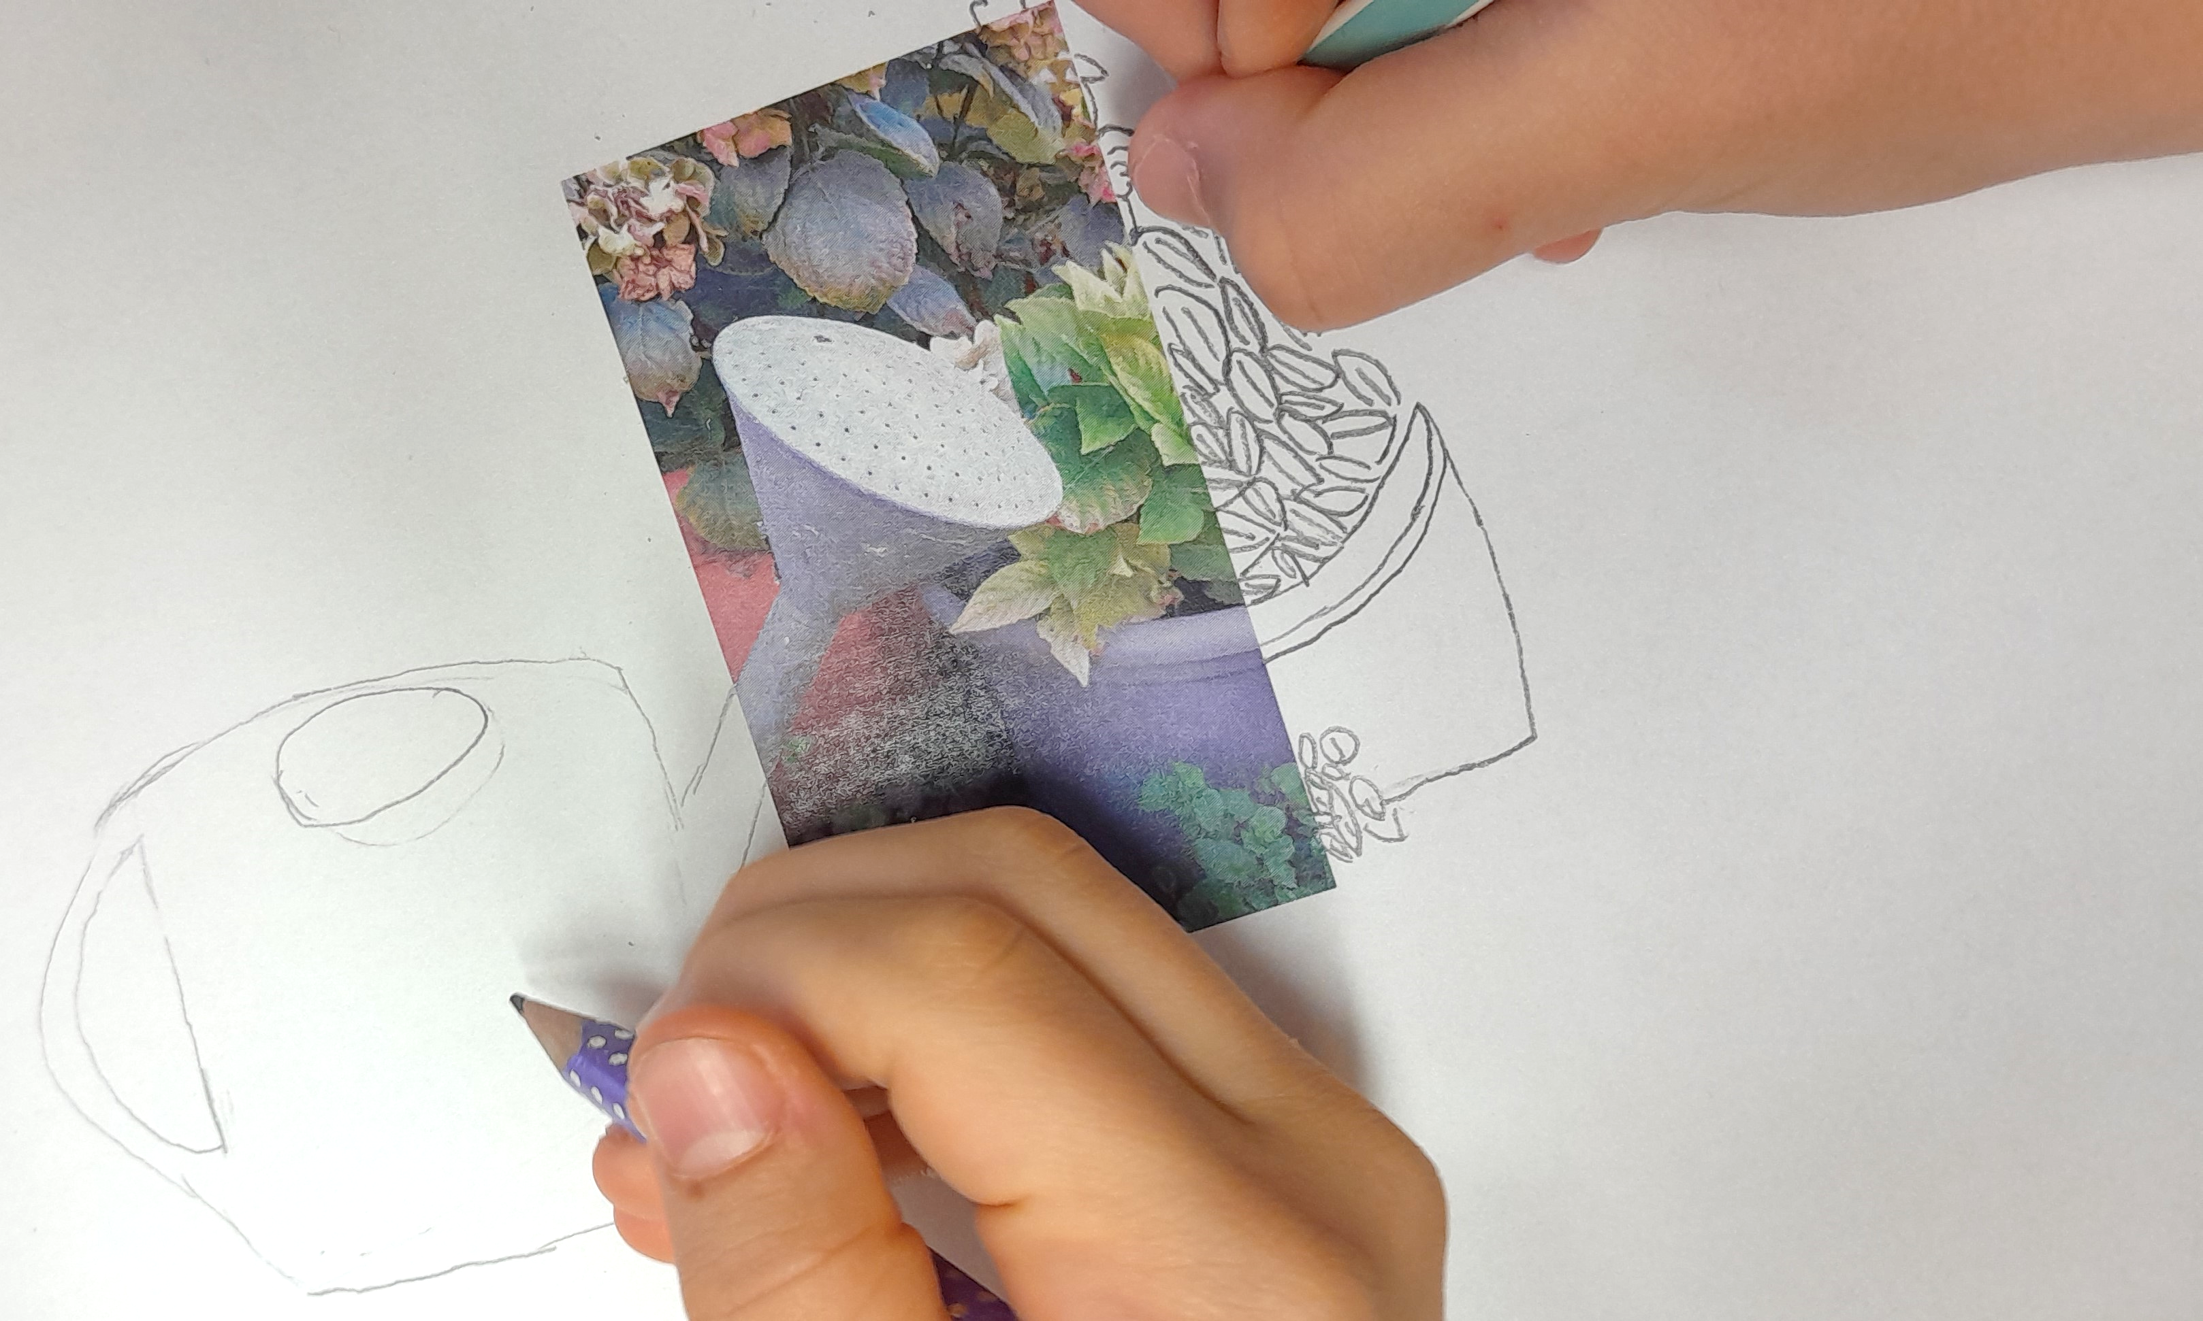
2. Kiegészítés egésszé
A fotók kiegészítéséhez használhattok vonalzót, ez segít a meglévő vonalak folytatásában.
Egészítsétek ki először a felismert nagyobb tárgyakat, aztán rajzoljátok meg az apróbb részleteket is!

Slide 9
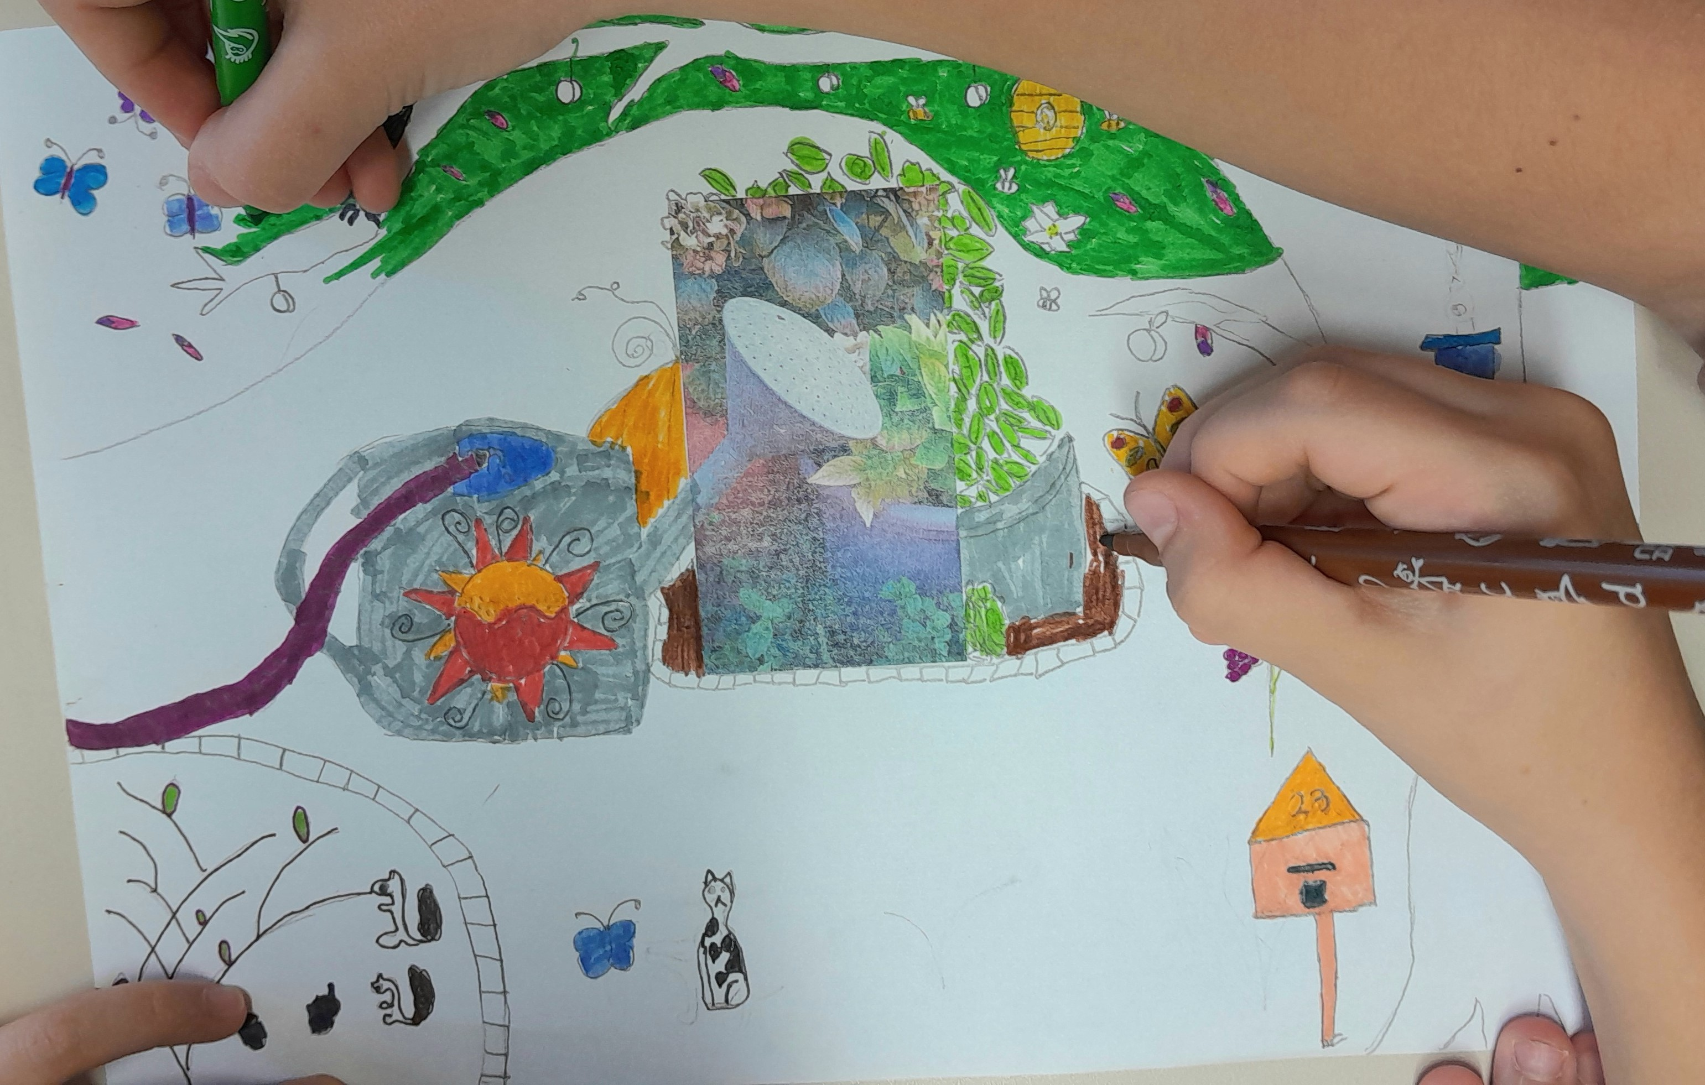
3. színezés
Az eredeti tárgyak színéhez leghasonlóbbat válasszátok a színezéshez!
Használhattok filcet, színes ceruzát, pasztellt is. Figyeljétek meg, hogy melyik eszköz alkalmas az apróbb részletezéshez, melyik a nagyobb háttér kitöltéséhez!

Slide 10

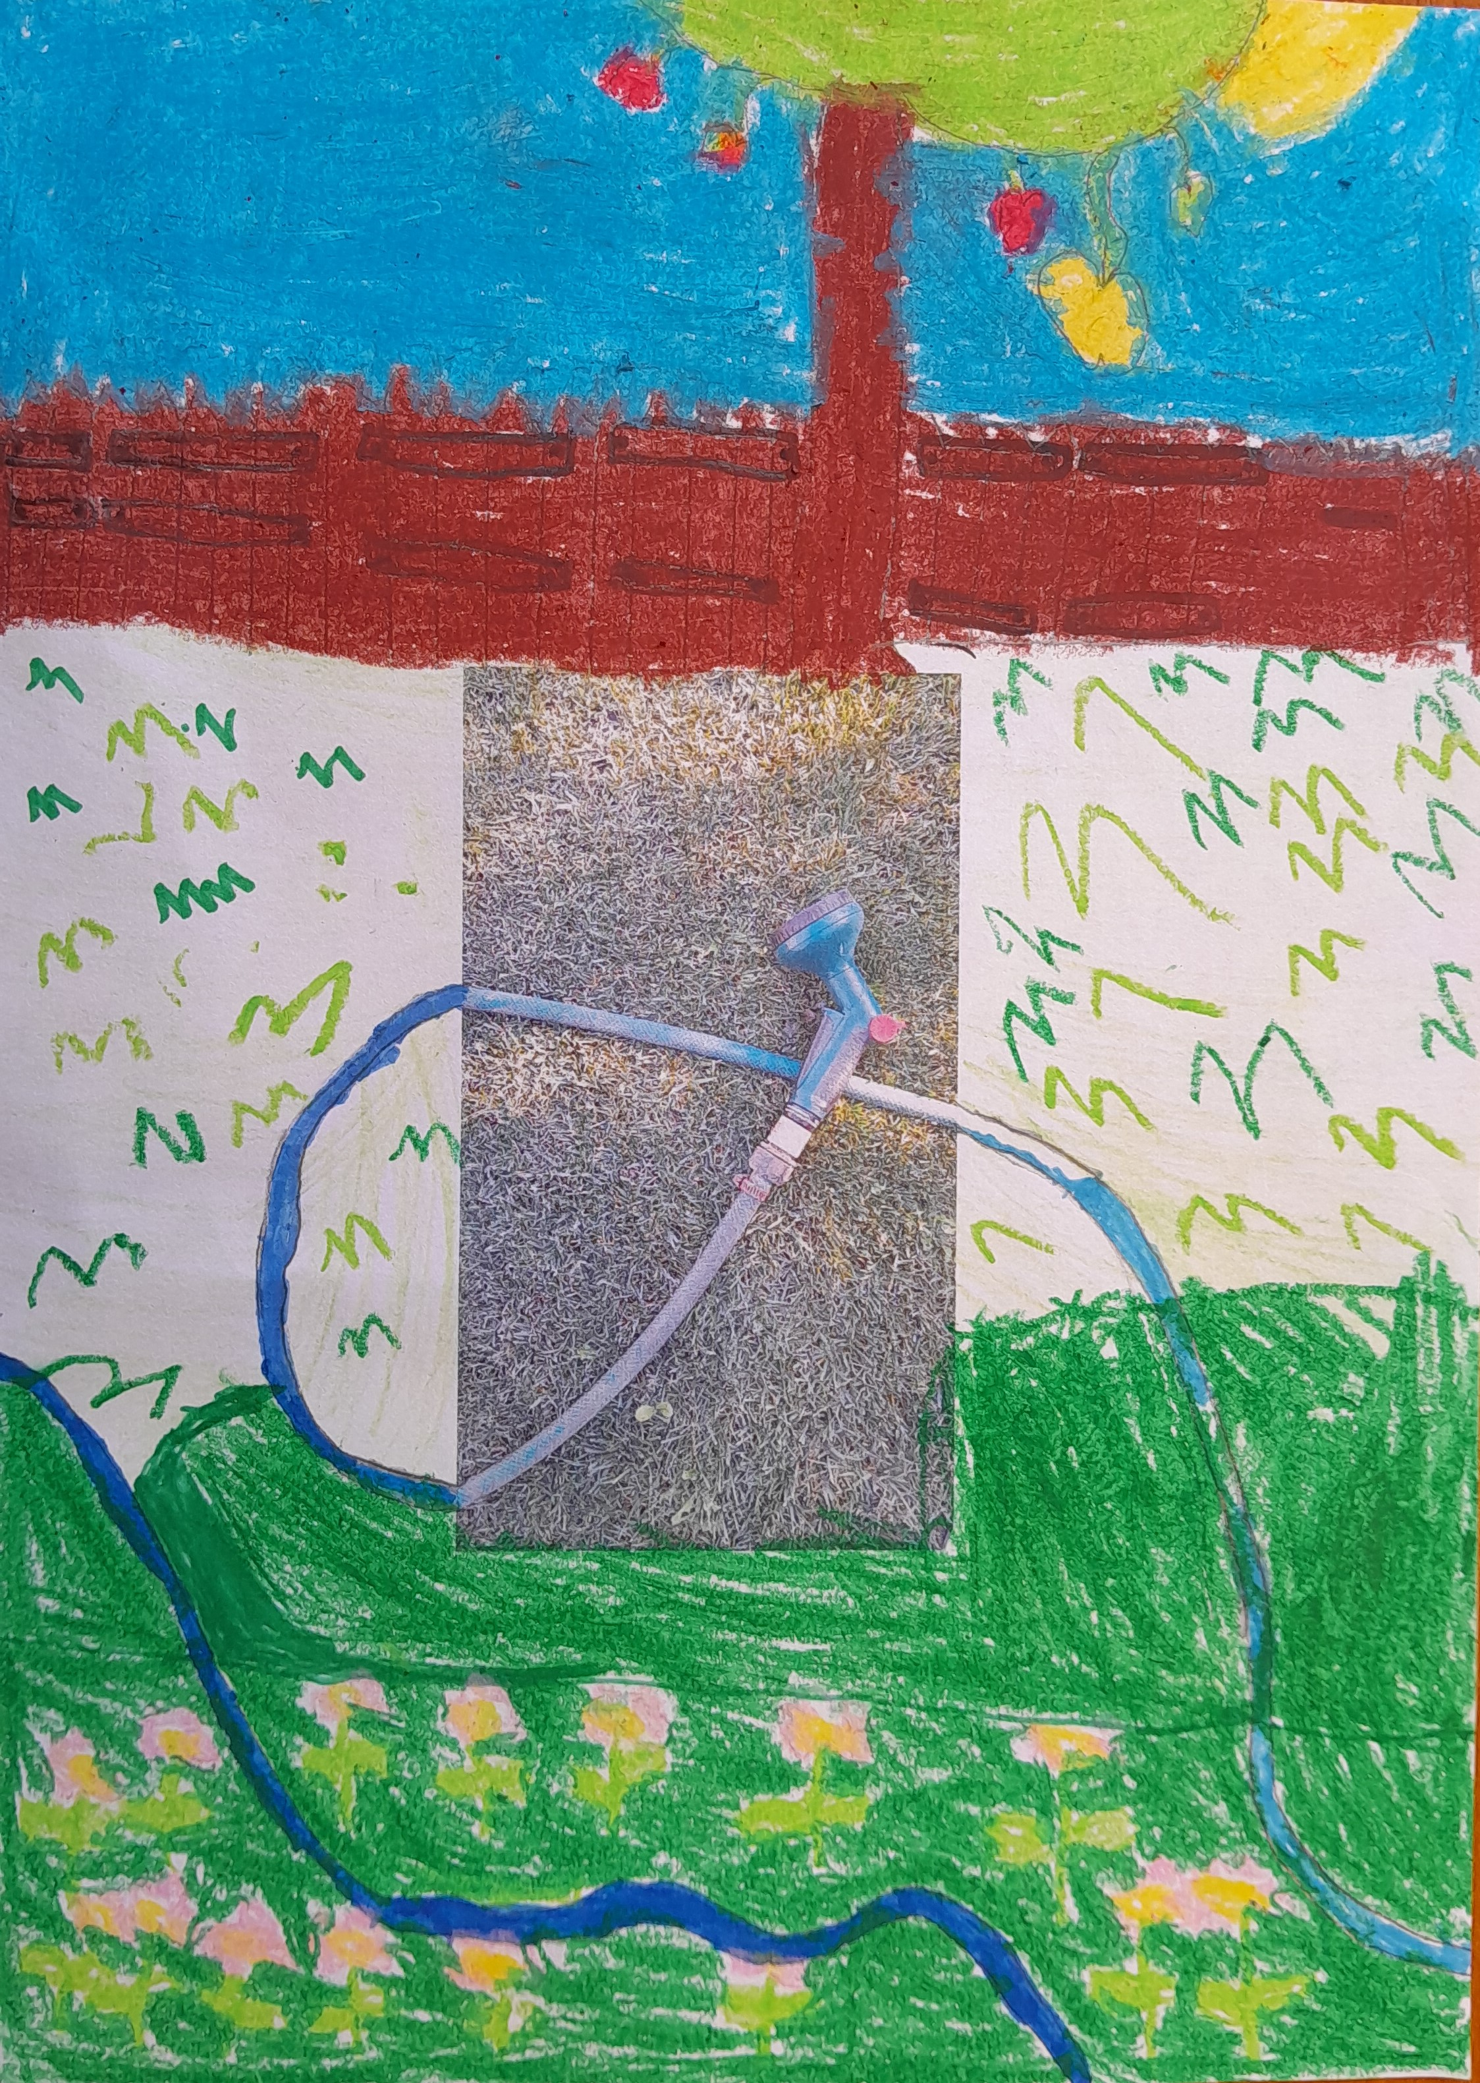
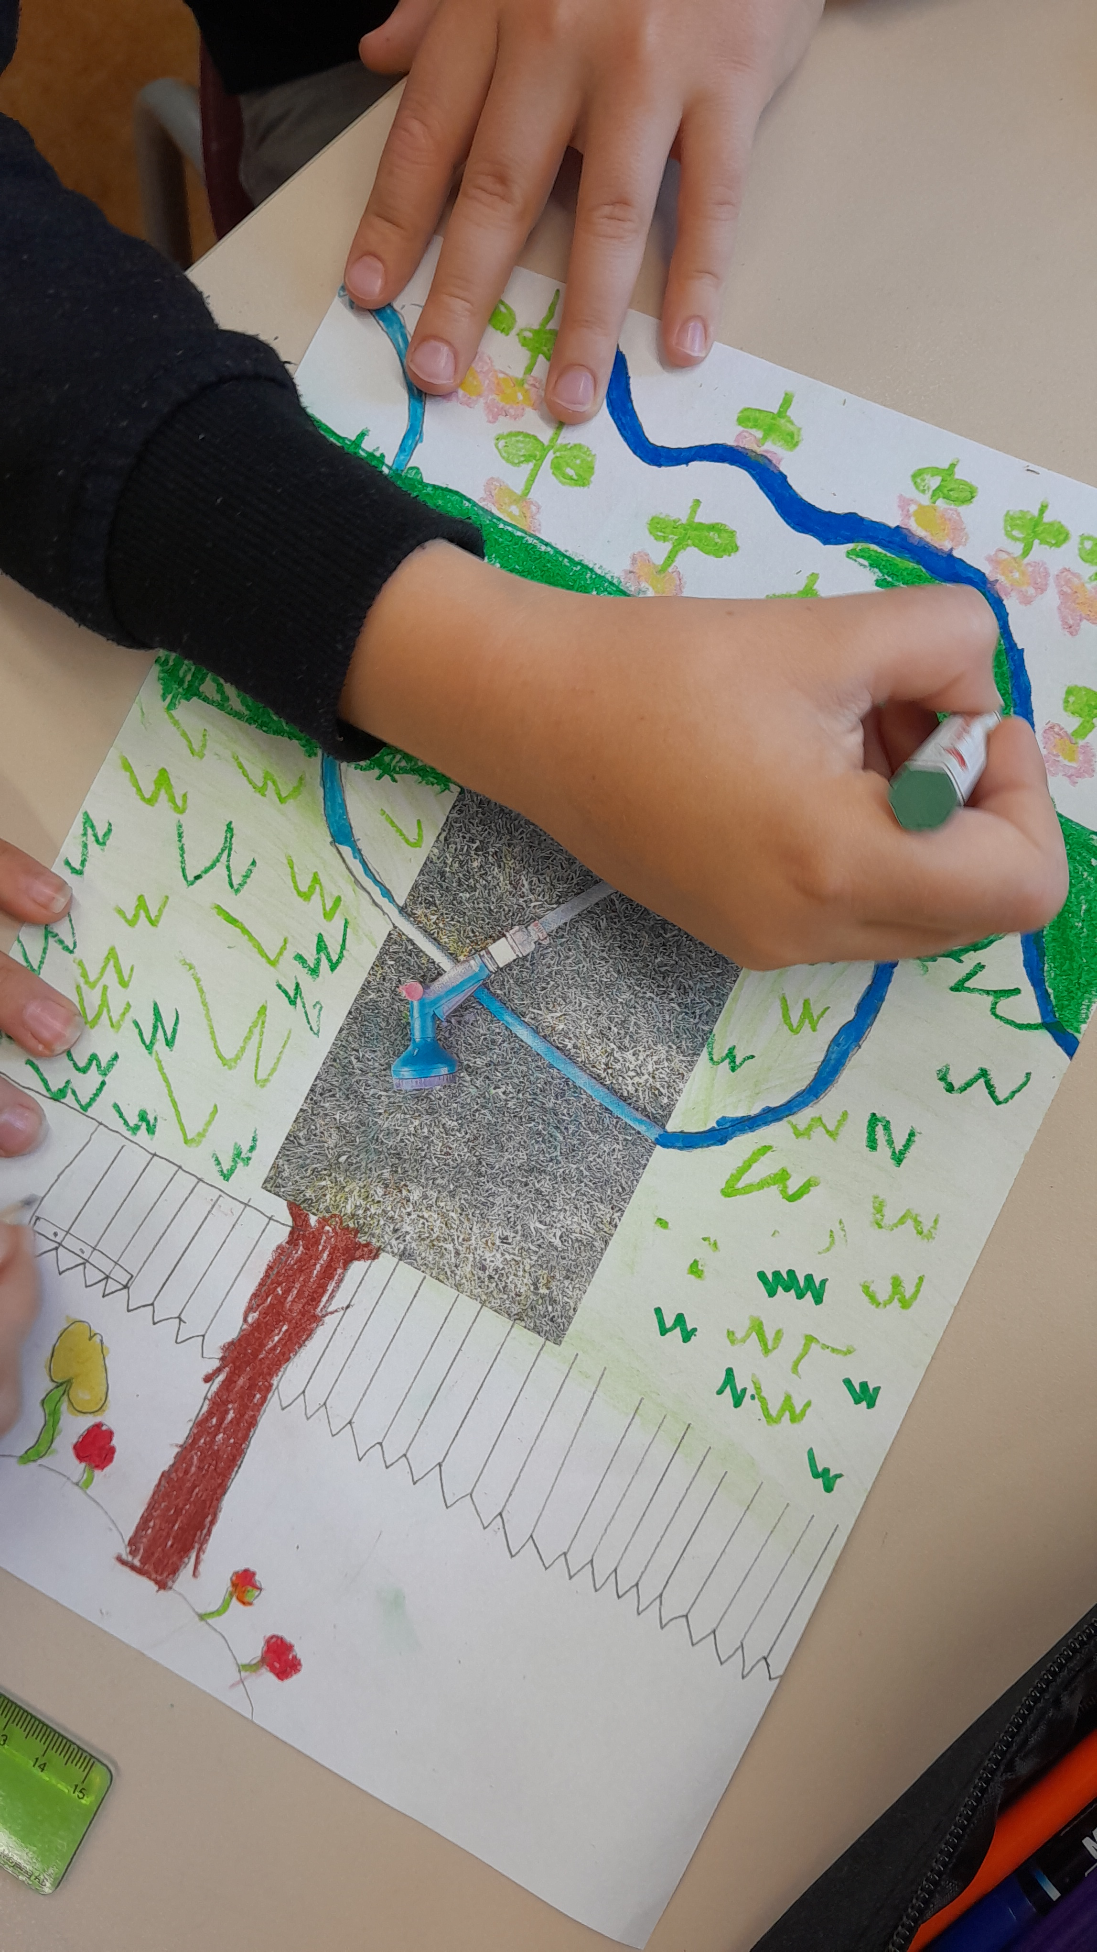

Slide 11
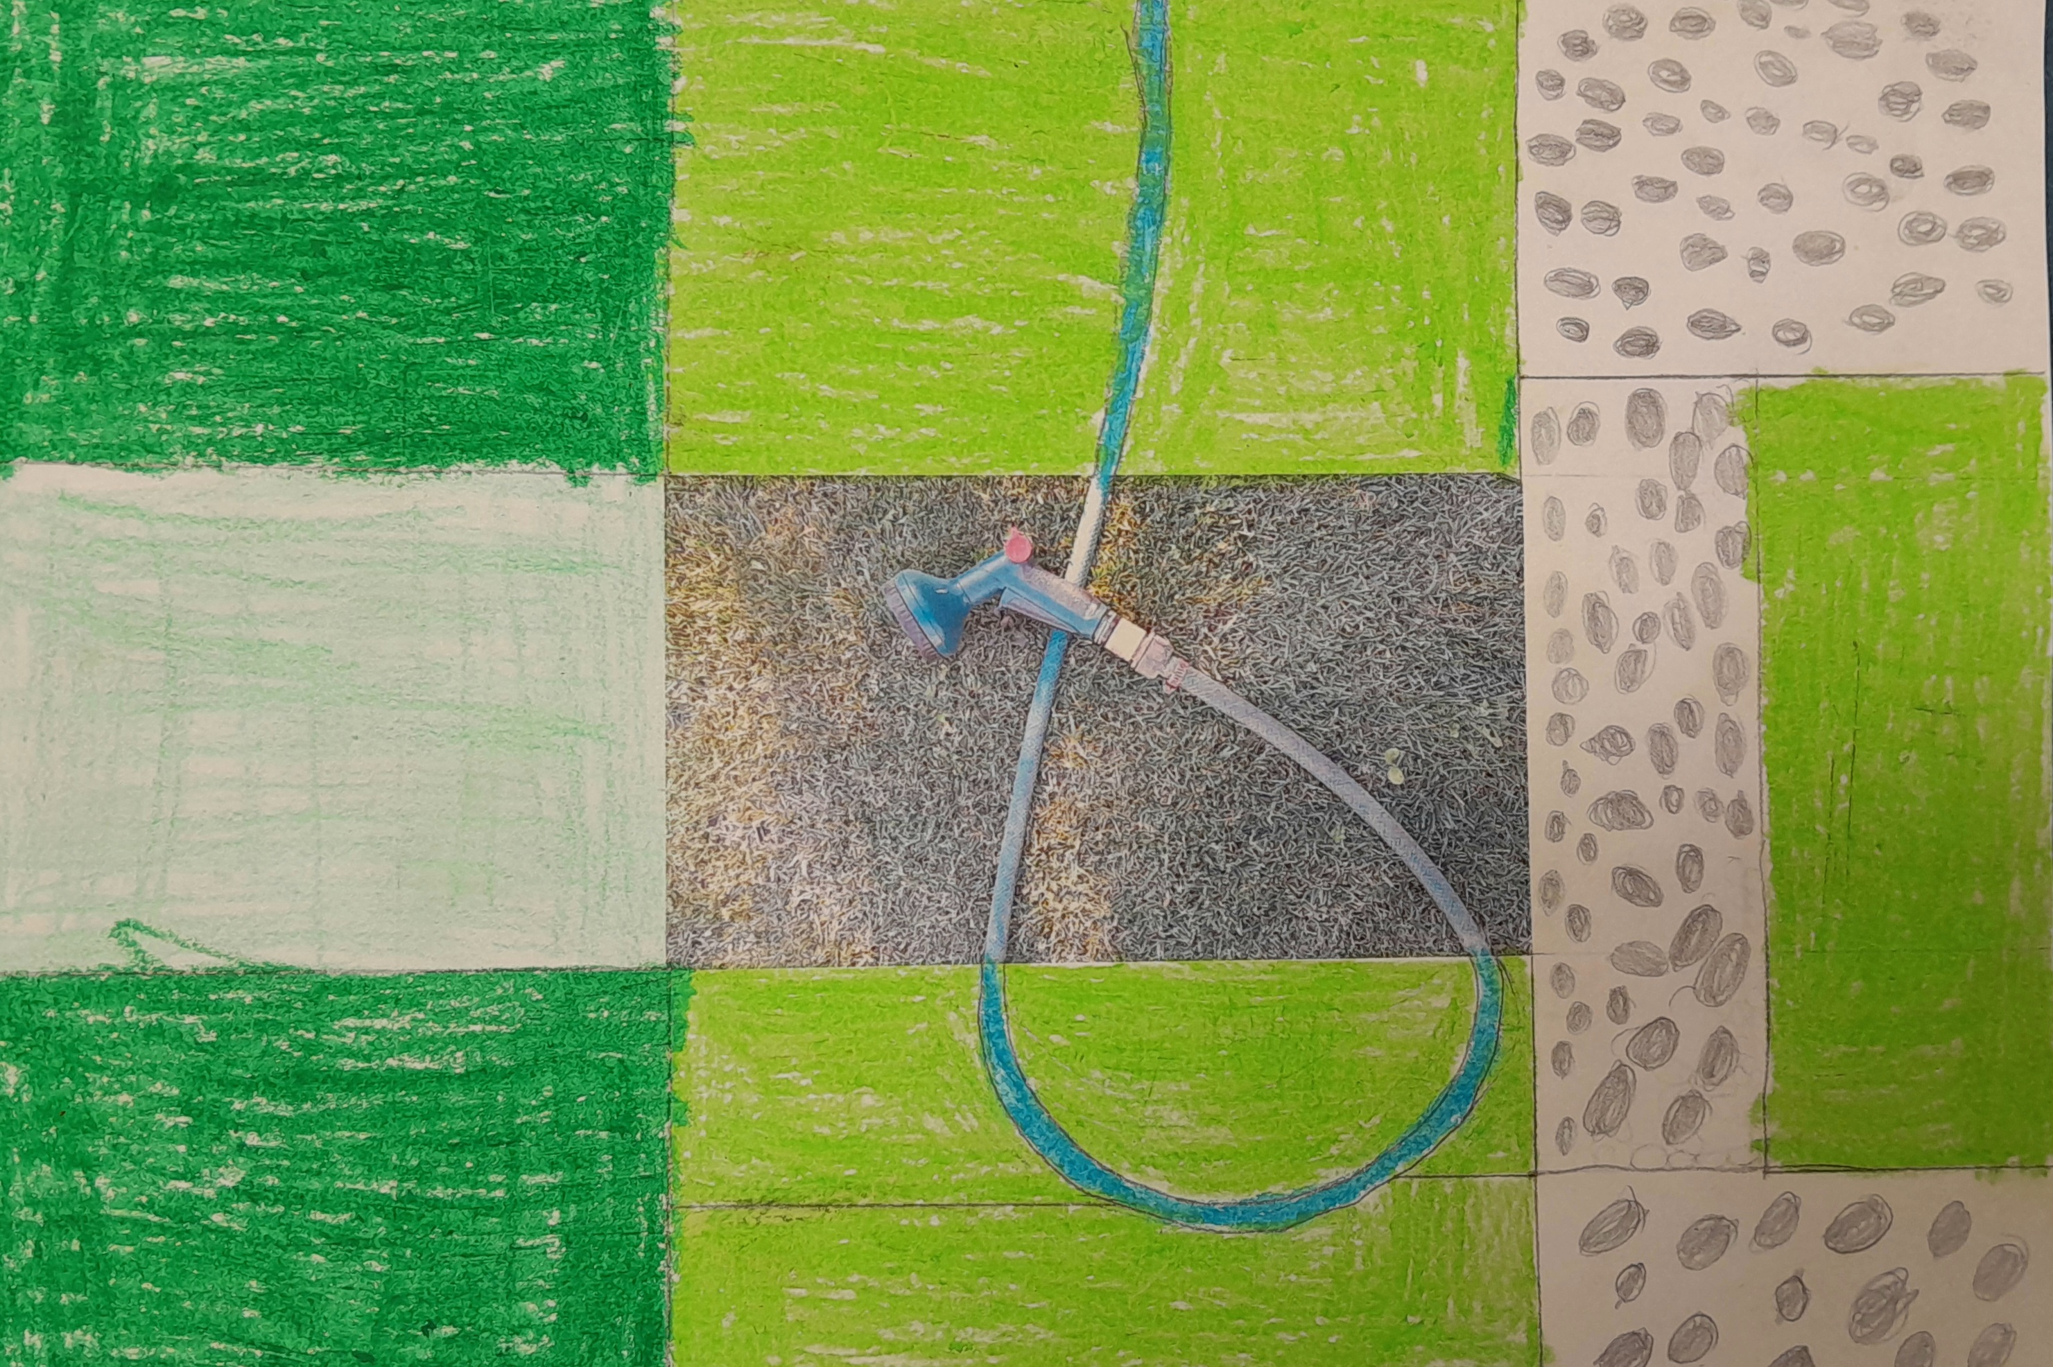

Slide 12
reflexió
- HOZZÁTOK KI AZ ELKÉSZÜLT RAJZAITOKAT!
HOGYAN TUDNÁTOK CSOPORTOSÍTANI A KÉPEKET?
MELYIK KAPCSOLÓDIK A VÍZHEZ, MELYIK A LEVEGŐHÖZ?
MELYIK A KERTHEZ, MELYIK A HÁZ BELSEJÉHEZ?
MILYEN SZEREPET TÖLT BE AZ ÉLETÜNKBEN A VÍZ ÉS A LEVEGŐ?
A RAJZOLÁS KÖZBEN MI VOLT A LEGÉRDEKESEBB, ÉLMÉNYTELIBB SZÁMOTOKRA? SZÍVESEN RAJZOLTATOK EGYÜTT?

Slide 13
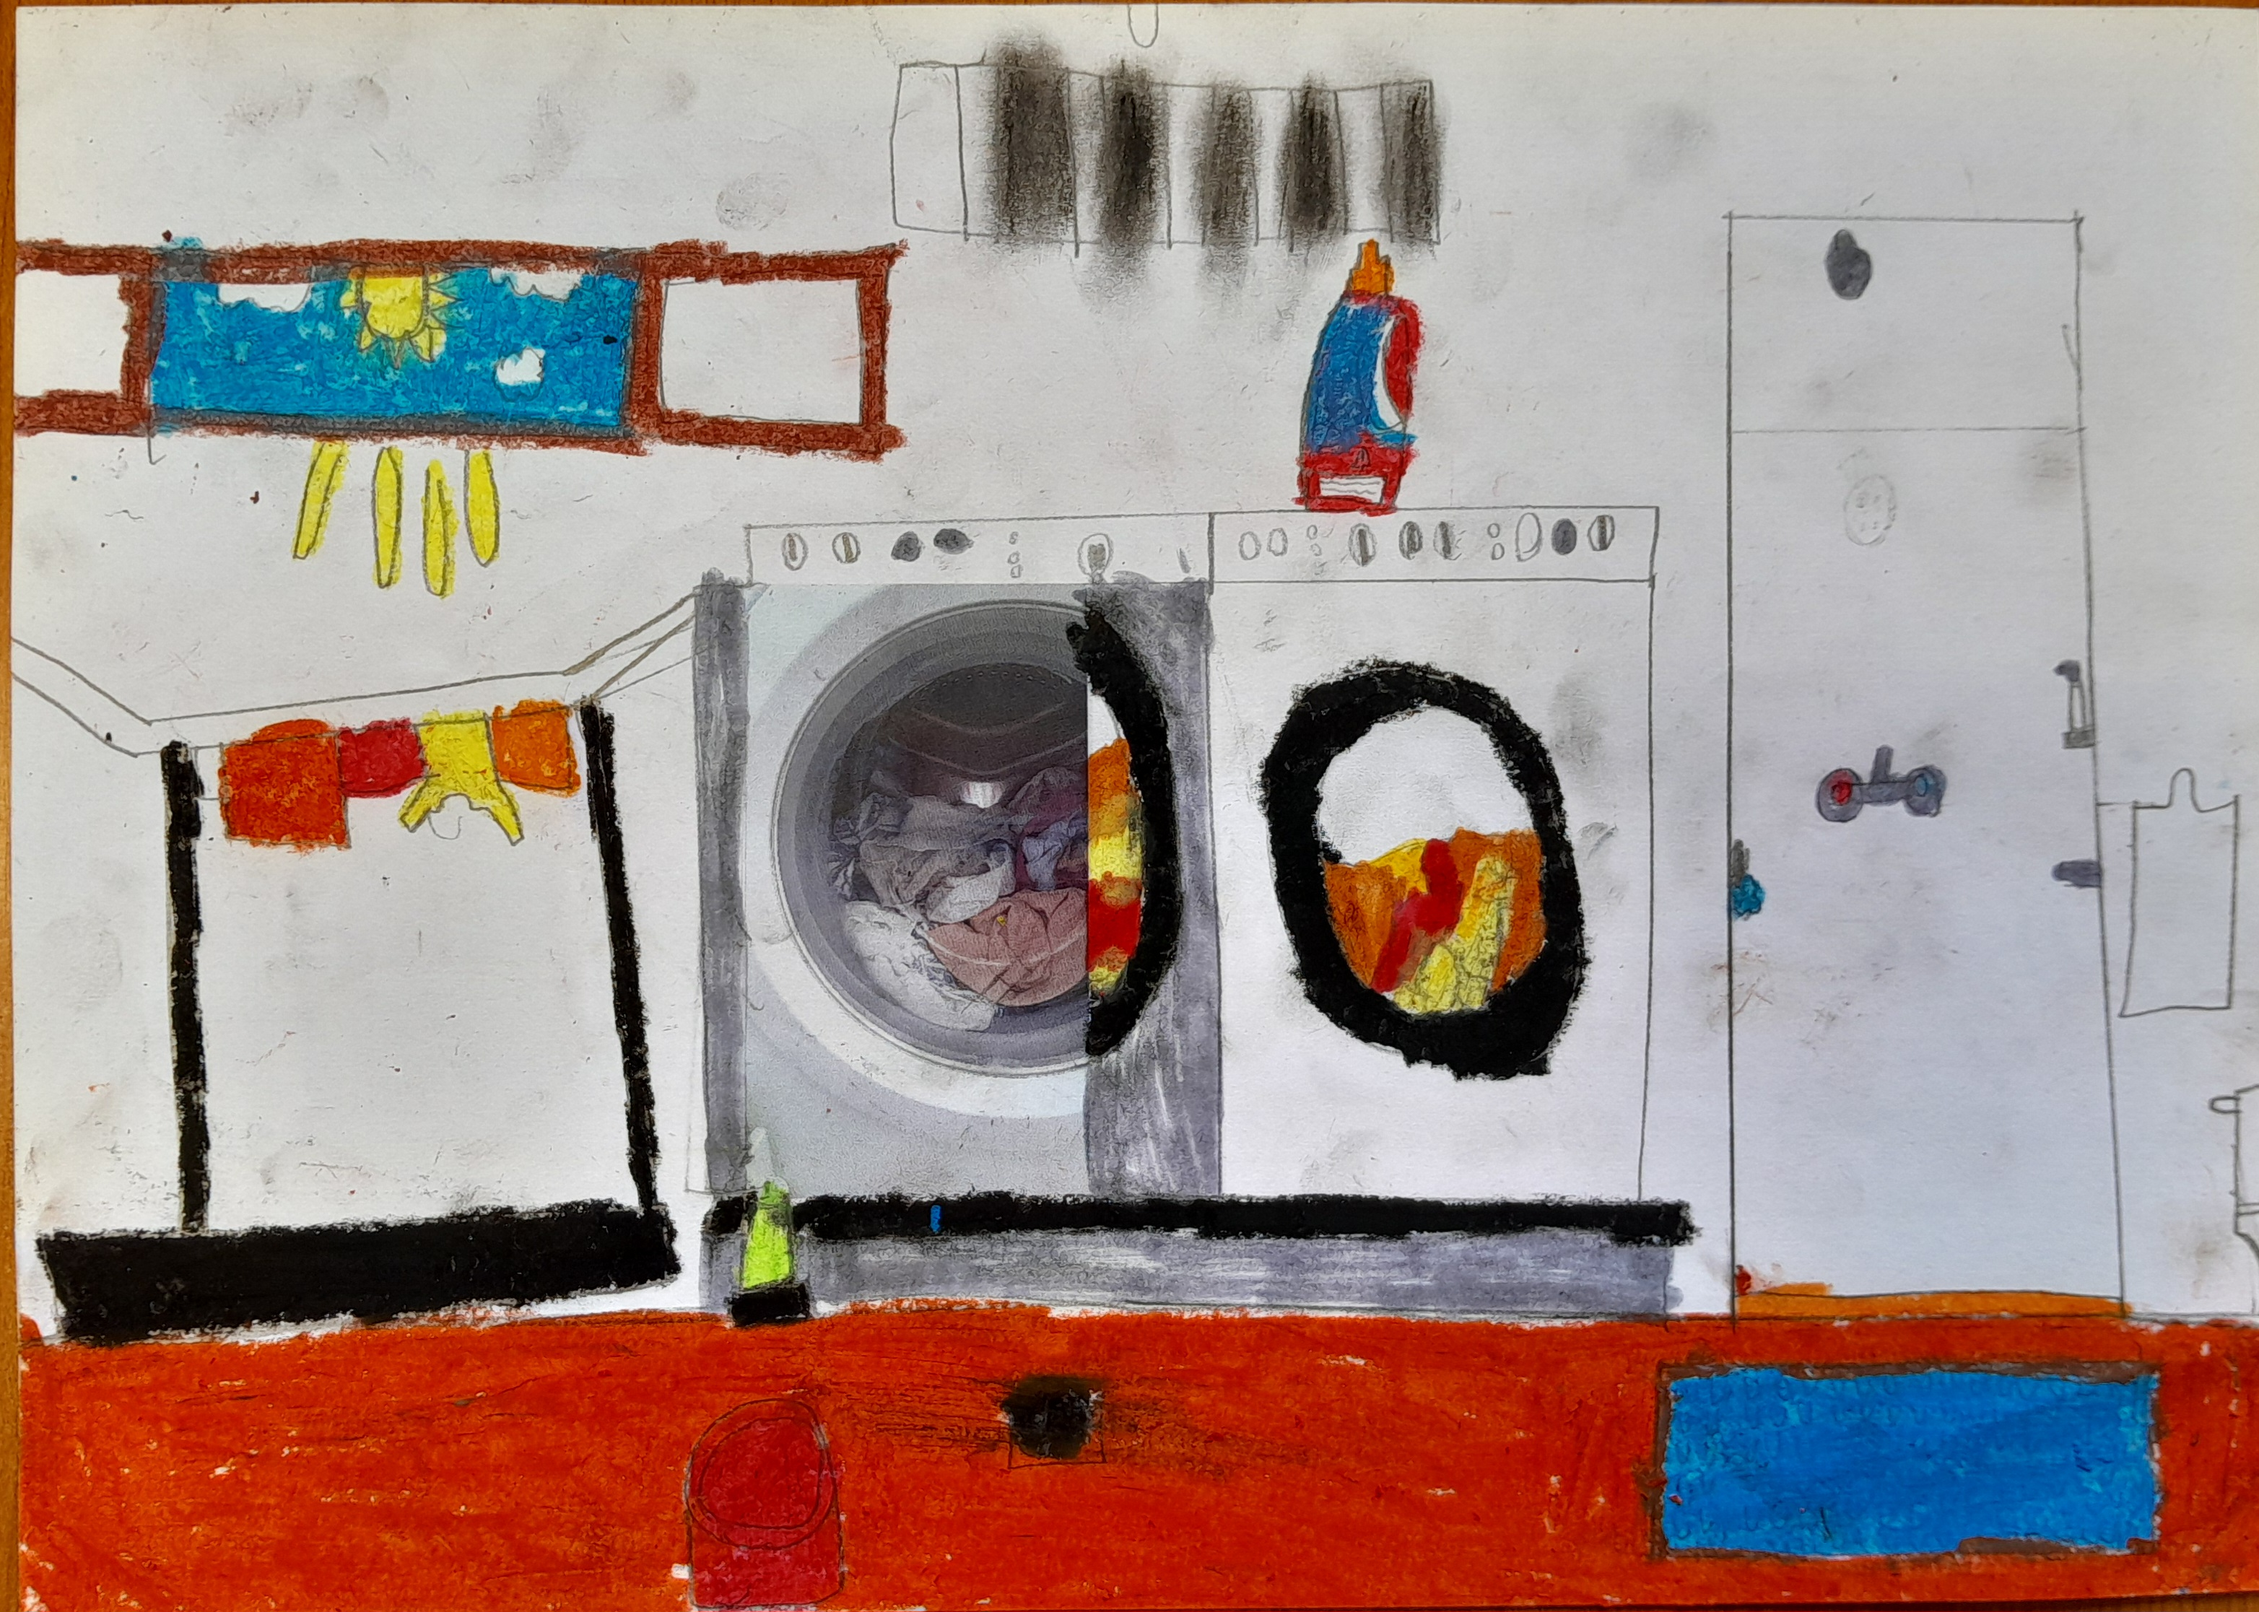

Slide 14
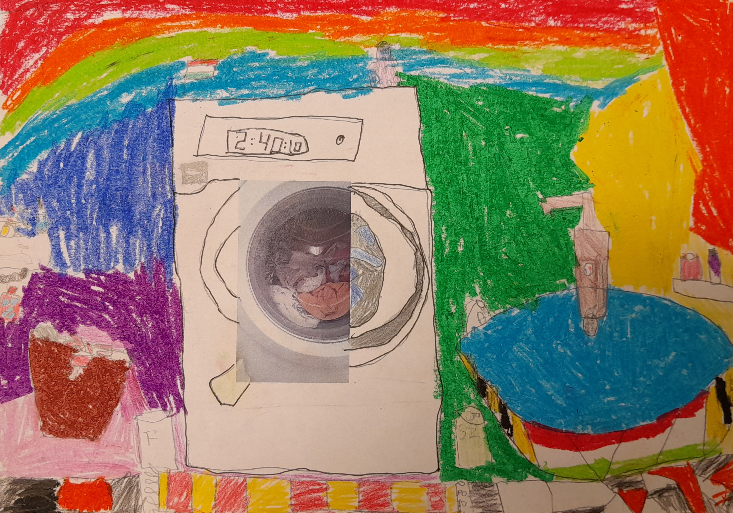

Slide 15
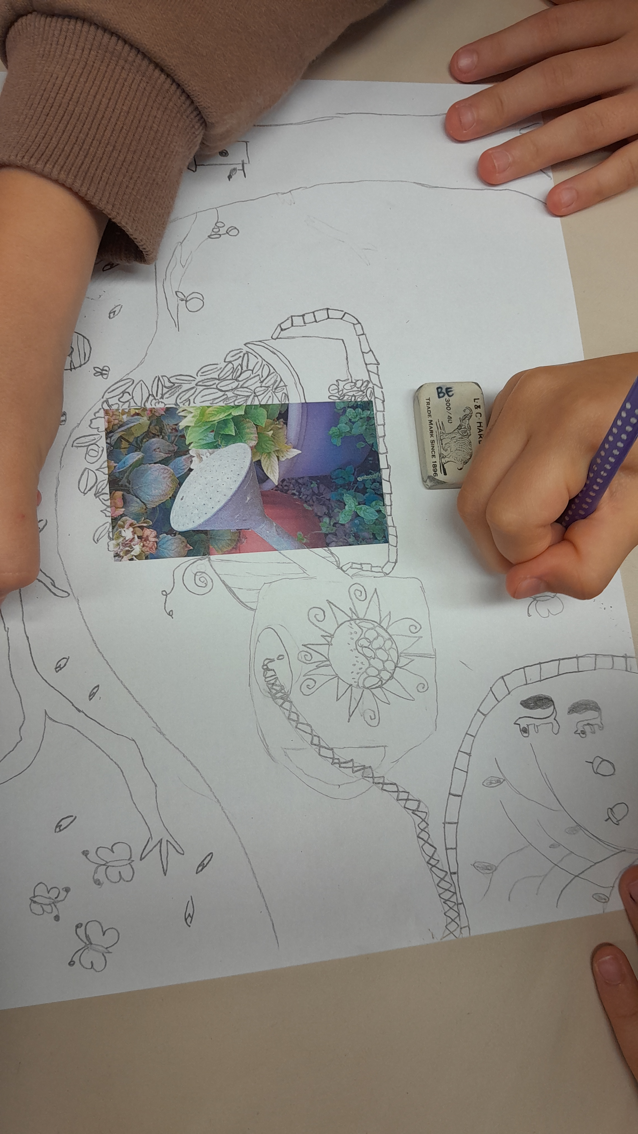

Slide 16
